Slide 1

4 – Base de données embarquée
3ANDM - Développeur d’application Android mobile
Notes:
© SUPINFO
Auteur : Alexandre Gressier

Slide 2

Sommaire
Contextualisation
Utilisation de Room

Slide 3
1. Contextualisation

Slide 4

1. Contextualisation
Base de données embarquée
Persister des données qui survivent aux fermetures de l’application
Permet de restaurer l’état de l’application
Données structurées sous forme de tableau dans la plupart des cas
Est généralement de type SQL, mais peut être de type NoSQL

Slide 5

1. Contextualisation
SQLite
Base de données SQL open source intégrée à Android
Se manifeste sous la forme d’un seul fichier texte
Nécessite relativement peu de ressources
Une seule connexion possible à la fois
Reproduit l’expérience d’une base de données SQL conventionnelle

Slide 6

1. Contextualisation
Room
Abstraction au dessus de SQLite
ORM (Object-Relational Mapping)
Permet de générer un schéma de base de données via des data class Kotlin
Génération automatique de l’implémentation des méthode en fonction d’une requête SQL
Permet de définir des plans de migration en cas d’évolution du schéma

Slide 7
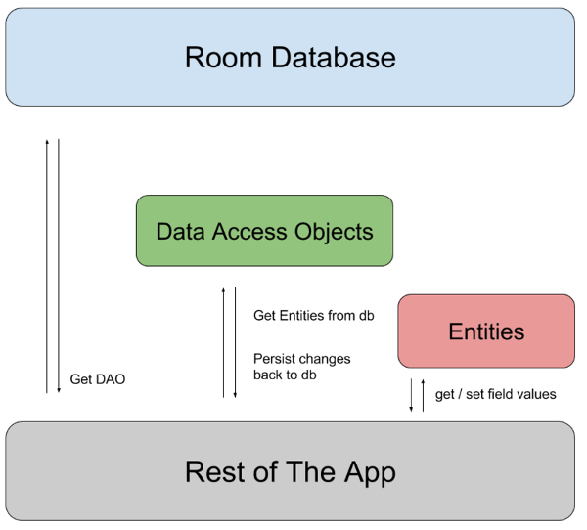
1. Contextualisation
Room

Slide 8

2. Contextualisation

Slide 9
2. Utilisation de Room

Slide 10
2. Utilisation de Room
Configuration Gradle
Room est une librairie à inclure dans la liste des dépendances
Comme Room est écrite en Java, il convient d’inclure une librairie supplémentaire afin de profiter d’extensions pensées d’abord pour Kotlin
Room fonctionne avec un certain nombre d’annotations (exemple : @Entity)
Pour que les annotations puissent fonctionner, il est nécessaire d’inclure KSP (Kotlin Symbol Processing)
KSP permet aux développeurs de librairies d’écrire des plugins pour le compilateur Kotlin

Slide 11
2. Utilisation de Room
Configuration Gradle
plugins {
// Kotlin Symbol Processing (fait fonctionner les annotations)
kotlin("ksp")
}
dependencies {
// Room
implementation("androidx.room:room-runtime:$room_version")
// Extensions pour Kotlin et support des coroutines
implementation("androidx.room:room-ktx:$room_version")
// Annotations
annotationProcessor("androidx.room:room-compiler:$room_version")
ksp("androidx.room:room-compiler:$room_version")
}

Slide 12
2. Utilisation de Room
Entité de données
Le code suivant définit une entité de données User
Chaque instance de User représente une ligne dans une table user de la base de données de l'application une fois persistée
Étant donné qu’en SQLite les noms de tables et de colonnes ne sont pas sensibles à la casse, nous choisissons une convention de nommage différente de celle des noms de variable Kotlin (snake_case)
Il est aussi possible de renommer l’entité via table_name de @Entity

Slide 13
2. Utilisation de Room
Entité de données
@Entity
data class User(
@PrimaryKey val uid: Int,
@ColumnInfo(name = "first_name") val firstName: String?,
@ColumnInfo(name = "last_name") val lastName: String?,
)

Slide 14
2. Utilisation de Room
Entité de données
Si les instances d'une entité doivent être identifiées de manière unique par une combinaison de plusieurs colonnes, il est possible de définir une clé primaire composite
@Entity(primaryKeys = ["firstName", "lastName"])
data class User(
val firstName: String?,
val lastName: String?
)

Slide 15
2. Utilisation de Room
Entité de données
Si une entité possède des propriétés que l’on ne souhaite pas persister, il est possible de les annoter à l'aide de @Ignore
@Entity
data class User(
@PrimaryKey val id: Int,
val firstName: String?,
val lastName: String?,
@Ignore val picture: Bitmap?
)

Slide 16
2. Utilisation de Room
Objet d'accès aux données
Le code suivant définit un DAO (Data Access Object, Objet d'accès aux données) appelé UserDao
UserDao fournit les méthodes utilisées par le reste de l'application pour interagir avec les données de la table user
Il doit s’agir d’une interface ou d’une classe abstraite dont le compilateur se chargera d’implémenter le corps des méthodes automatiquement en fonction de la requête SQL spécifiée

Slide 17
2. Utilisation de Room
Objet d'accès aux données
Il existe deux types de méthodes DAO qui définissent les interactions avec la base de données :
Les méthodes annotées via @Insert, @Update, @Delete permettent respectivement d'insérer, de mettre à jour et de supprimer des entrées dans la base de données sans avoir à écrire explicitement la requête SQL sous-jacente
Les méthodes annotées via @Query permettent d'écrire explicitement une requête SQL pour interagir avec la base de données

Slide 18
2. Utilisation de Room
Objet d'accès aux données
@Dao
interface UserDao {
@Query("SELECT * FROM user")
fun getAll(): List<User>
@Query("SELECT * FROM user WHERE uid IN (:userIds)")
fun loadAllByIds(userIds: IntArray): List<User>
@Query("SELECT * FROM user WHERE first_name LIKE :first AND " +
"last_name LIKE :last LIMIT 1")
fun findByName(first: String, last: String): User
@Insert
fun insertAll(vararg users: User)
@Delete
fun delete(user: User)
}

Slide 19
2. Utilisation de Room
Objet d'accès aux données
Pour passer des valeurs en tant qu’arguments aux requêtes SQL, il suffit d’utiliser le même nom que le paramètre en question précédé du symbole ‘:’
Ce paramètre peut être référencé plusieurs fois

Slide 20
2. Utilisation de Room
Base de données
@Query("SELECT * FROM user WHERE age BETWEEN :minAge AND :maxAge")
fun loadAllUsersBetweenAges(minAge: Int, maxAge: Int): Array<User>
@Query("SELECT * FROM user WHERE first_name LIKE :search " +
"OR last_name LIKE :search")
fun findUserWithName(search: String): List<User>

Slide 21
2. Utilisation de Room
Base de données
Le code suivant définit une classe AppDatabase destinée à contenir la base de données
AppDatabase configure la base de données et sert de point d'accès principal de l'application aux données persistées

Slide 22
2. Utilisation de Room
Base de données
La classe de base de données doit remplir les conditions suivantes :
La classe doit comporter une annotation @Database qui inclut un array entities listant toutes les entités de données associées à la base de données
La classe doit être une classe abstraite qui étend RoomDatabase
Pour chaque classe DAO associée à la base de données, la classe de base de données doit définir une méthode abstraite qui ne comporte aucun argument et qui renvoie une instance de la classe DAO

Slide 23
2. Utilisation de Room
Base de données
@Database(
entities = [User::class],
version = 1,
)
abstract class AppDatabase : RoomDatabase() {
abstract fun userDao(): UserDao
}

Slide 24
2. Utilisation de Room
Base de données
val db = Room.databaseBuilder(
applicationContext,
AppDatabase::class.java,
"my-database", // À préciser
).build()
val userDao = db.userDao()
val users: List<User> = userDao.getAll()

Slide 25
2. Utilisation de Room
Base de données
Remarques :
Dans la plupart des application, AppDatabase est instanciée une seule fois tout au plus (singleton pattern) car c’est une opération relativement coûteuse en termes de ressources
Cette instance est généralement créée au démarrage de l’application

Slide 26
2. Utilisation de Room

Slide 27


